Slide 1
2021 0602 課程
一國語
二數學
三四美勞

Slide 2
2021 0602 課程
一國語
二數學
三四美勞

Slide 3
第十二課課文朗讀-我們都是第一名
與孩子輪流唸課文兩遍， ①猜拳贏的人，󠇢先唸課文，唸到句號換人。
②猜拳贏的人先選， 分別學爸爸󠇡和󠇡媽媽󠇡的聲音，一󠇢人唸一󠇡句。

Slide 5
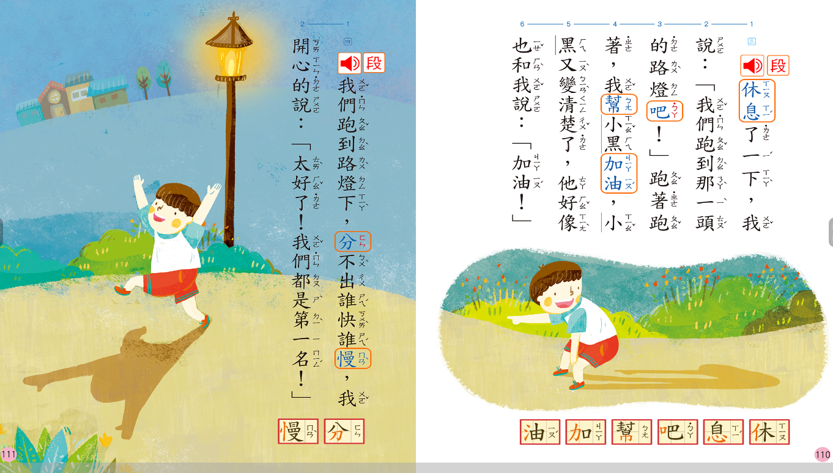

Slide 6
第十二課課文
1.課文圈詞 2.運用課堂學會的技巧，記住圈詞
①重󠇡複記憶法：在心中重󠇡複默念
②座號記憶法：運用同學座號連結語詞
③故事聯想法：將語詞編成故事 ④其他……
請家長󠇡根據孩子的策略 給予回饋，謝謝󠇡 。

Slide 7
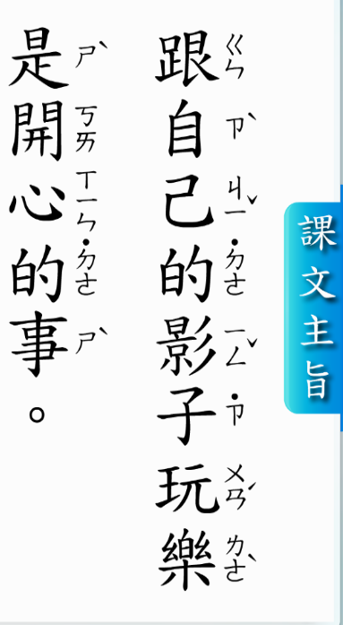

Slide 9
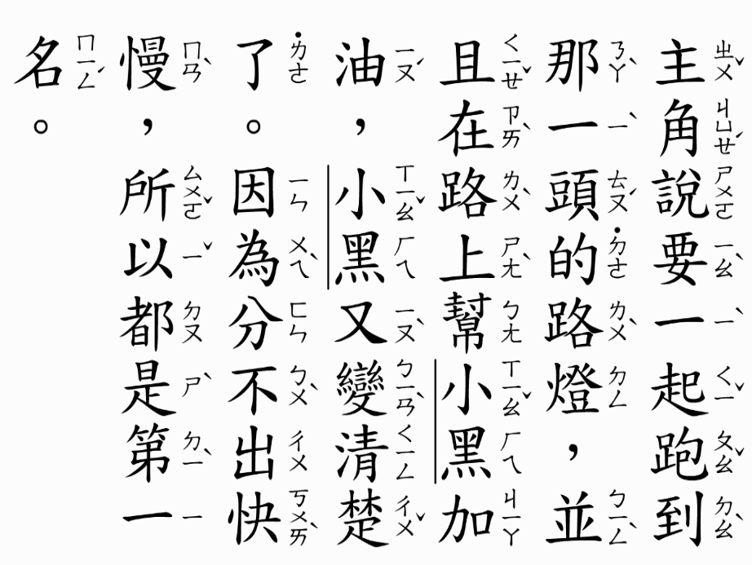

Slide 10
教學動畫：故事屋張爸爸󠇡-和󠇡小黑賽跑https://www.youtube.com/watch?v=98YHUo8IOug&list=PLCZK4wMHXk26B2n-q4v2fVvW0DviRmA36&index=8

Slide 11
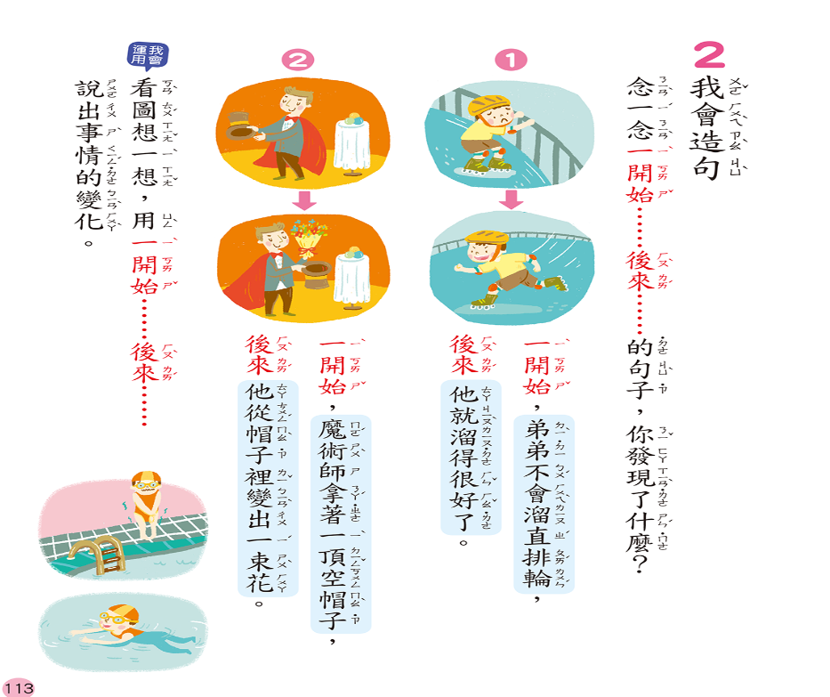

Slide 12
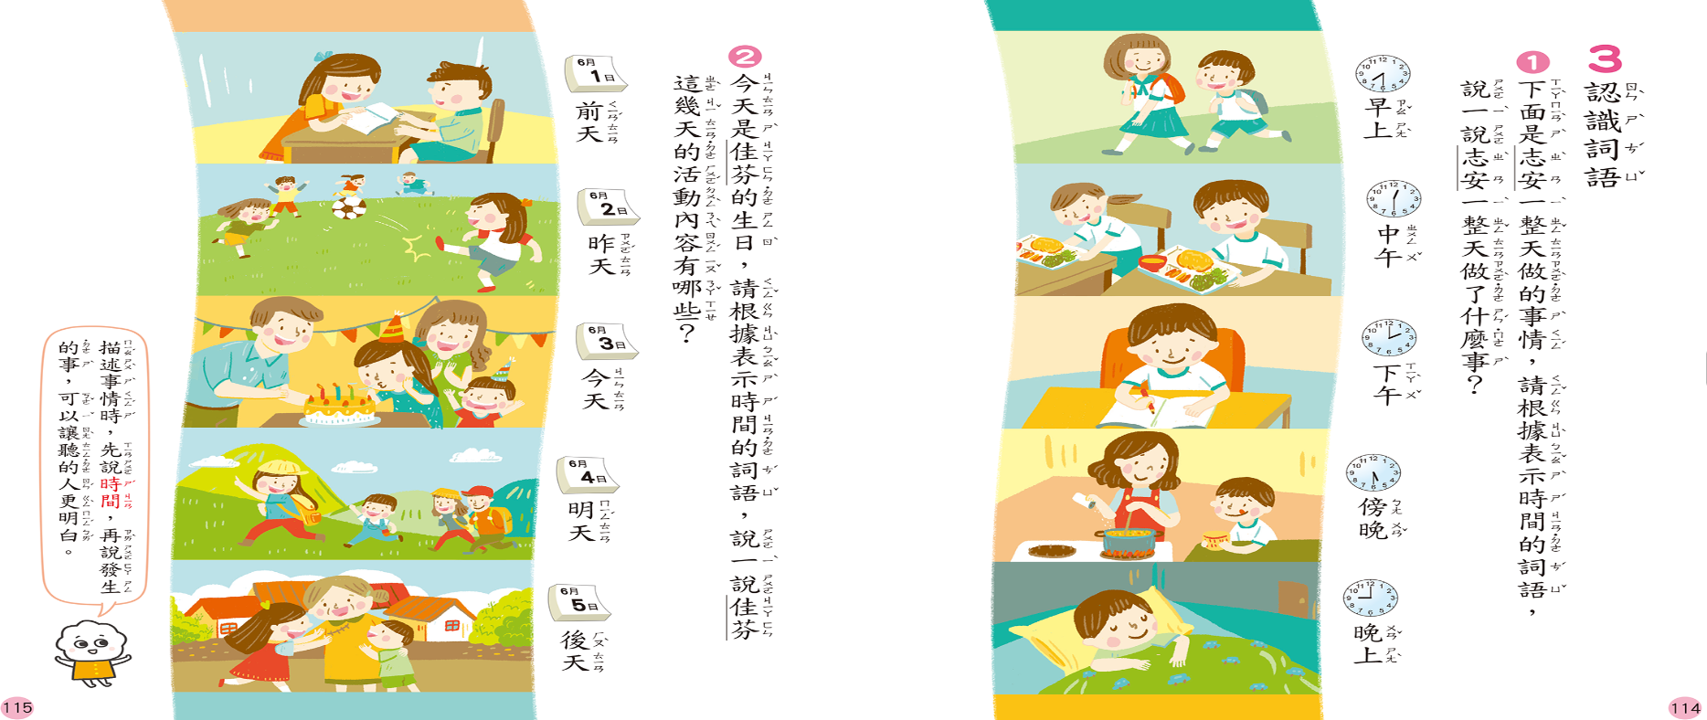

Slide 13
聆聽故事-和󠇡小黑賽跑
https://vimeo.com/377045355/08a630cfb2

Slide 14
2021 0602 課程
一國語
二數學
三四美勞

Slide 16
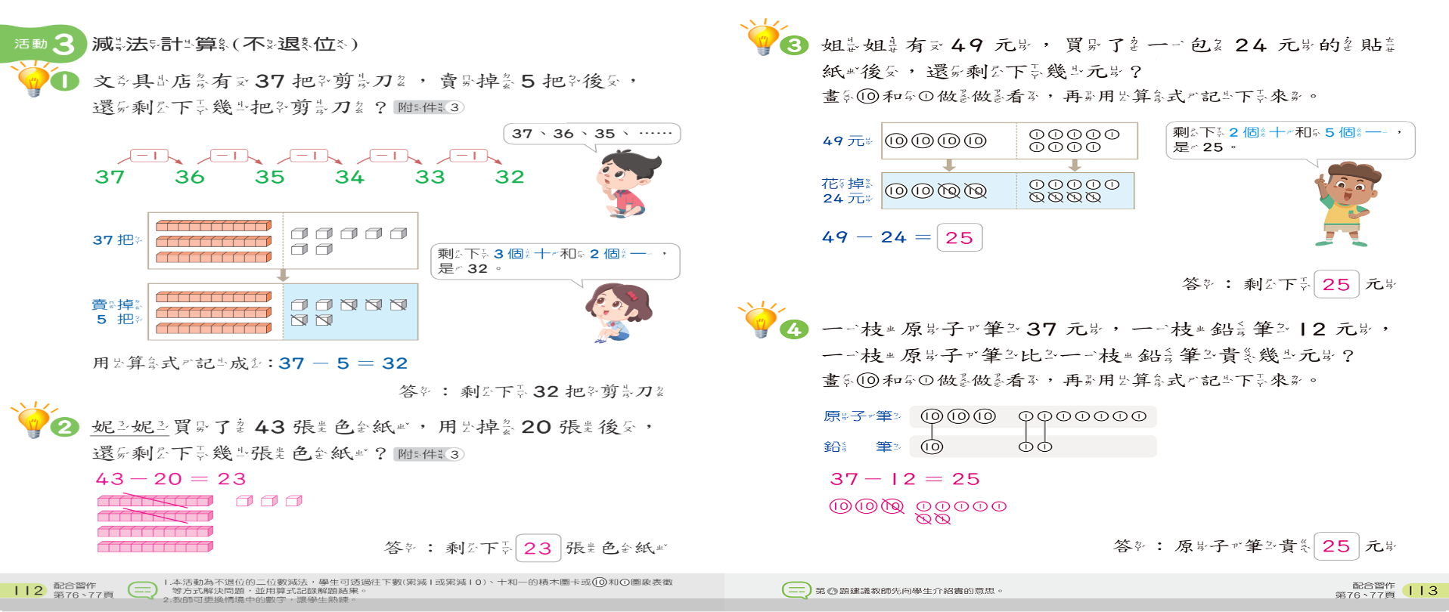

Slide 17
教學動畫：https://webetextbook.knsh.com.tw/Ebookviewer2/AFile/AFile.html?bookId=2101211236197&AFileMovie=4e61be0a-16de-4190-aaee-0f4d9e02713d
教學動畫：
https://webetextbook.knsh.com.tw/Ebookviewer2/AFile/AFile.html?bookId=2101211236197&AFileMovie=b002c672-b2d2-425e-9192-5627c34bf34c
教學動畫：
https://webetextbook.knsh.com.tw/Ebookviewer2/AFile/AFile.html?bookId=2101211236197&AFileMovie=99cbb31a-5546-4404-ba78-91101c12f371
教學動畫：
https://webetextbook.knsh.com.tw/Ebookviewer2/AFile/AFile.html?bookId=2101211236197&AFileMovie=4d5adf3d-8403-4cd2-9d46-957118b96aa7

Slide 20
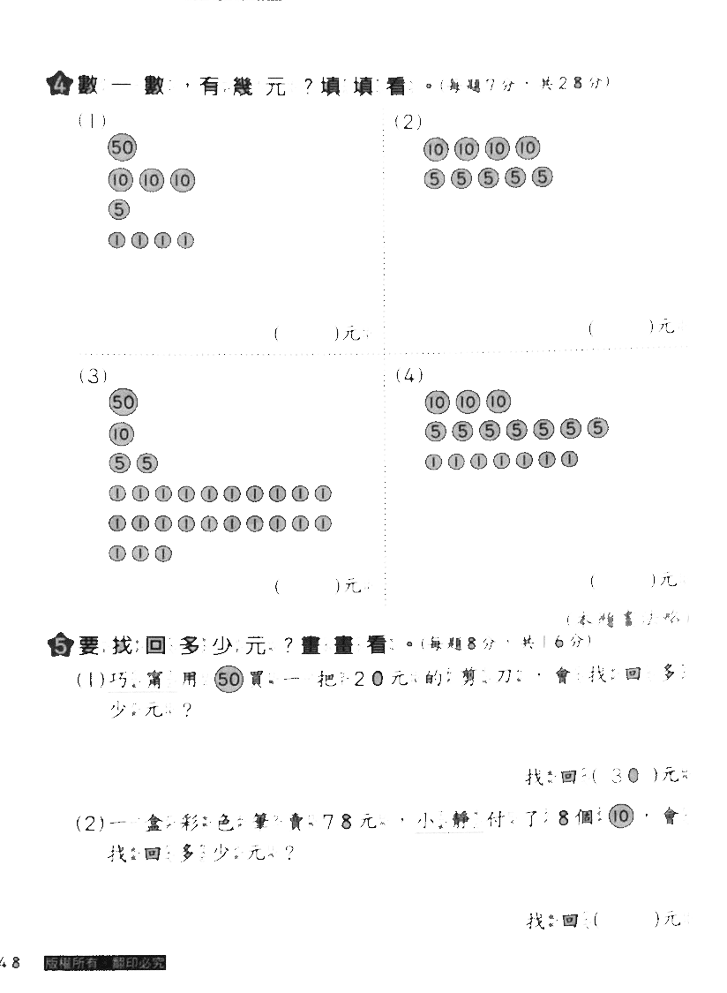

Slide 21
